Slide 1
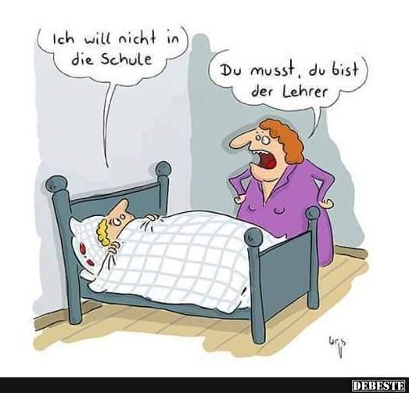
Effiziente Klassenführung
Pädagogik - Flint

Slide 2

Plan for today
Sonne und Wolkenrunde
Vorbereitung auf die Hospitation
Hospitation
Feedback zur Hospitation
Effektive Klassenführung – eine Lebensaufgabe
  Input: Prävention
Mittagspause
Prävention & Intervention
  Input: Intervention & Machtkämpfe
  Video - Analyse von Unterricht
  Output – Flyer erstellen
Schwerpunkte setzen – Mitarbeitergespräch
Feedback: Die ersten Ferien stehen vor der Tür.

Slide 3

Sonne und Wolkenrunde
Was lief in den letzten Wochen richtig gut?
Wann habe ich das letzte Mal in der Schule gelacht?
Woran möchte ich als nächstes arbeiten?
Was bereitet mir gerade Sorgen?

Slide 4
Vorbereitung - Hospitation
Think
Entwurf lesen
Fragen / Unklarheiten / gute Ideen notieren
Pair
Austausch über den Entwurf
Was ist das Ziel der Stunde?
Share
Sicherung
im Plenum

Slide 5
Hospitation = kollegiale Fallberatung
Lob, Positives, WOW!
Das nehme ich für mich mit.

Slide 6
Classroom Management
Eine Lebensaufgabe
Classroom Management
Prävention
Intervention

Slide 7

Classroom Management
Eine Lebensaufgabe
Murmelphase:
Erläutere die Schienen, auf die SuS an deiner Schule gesetzt werden, um erfolgreich zu lernen.

Slide 8
Classroom Management
Eine Lebensaufgabe
„Den Unterricht so zu strukturieren, dass Schüler*innen möglichst viel Unterrichtszeit mit Lernen verbringen können, gehört zu den zentralen Aufgaben von Lehrpersonen. Sie sind dafür verantwortlich, die Lernaktivitäten zu überblicken und Störungen durch eine lernförderliche Struktur präventiv zu vermeiden. Im Idealfall agieren sie dabei abgestimmt mit ihren Kolleg*innen.“
Andrea Albers – Heft Pädagogik 1 (2023)
Classroom Management
Prävention
Intervention

Slide 9
Classroom Management
Prävention
Routinen & Rituale
Monitoring
Umgang mit „Störungen“

Slide 10
Classroom Management
Prävention
Routinen & Rituale
Monitoring
Umgang mit „Störungen“
„Lauter nette Leute hier …“
Der Strahlomat (nach Frank Hielscher)

Slide 11
Classroom Management
Prävention – Routinen & Rituale
Welchen Abläufen folgen meine Schüler*innen in meiner Stunde?
Einchecken, Stille Minute, Klangsignal, Timer in Arbeitsphasen, Helfersystem, Regiezeit, Abschiedsgruß

Slide 12
Classroom Management
Routinen schaffen Verlässlichkeit
Routinen & Rituale
Beginn der Stunde:
Stille Minute, Material auf dem Tisch, Schiebesystem, aufstehen
Ende der Stunde:
Regiezeit, Abschiedsgruß
Übergänge gestalten
Klangsignal, visuelle Signale
Ruhe herstellen
Aufräummusik, Rituale um Gruppen aufzuteilen, Lerntempoduett oder „Bus Stop“ -> „Was machen die SuS, wenn sie fertig sind?“

Slide 13
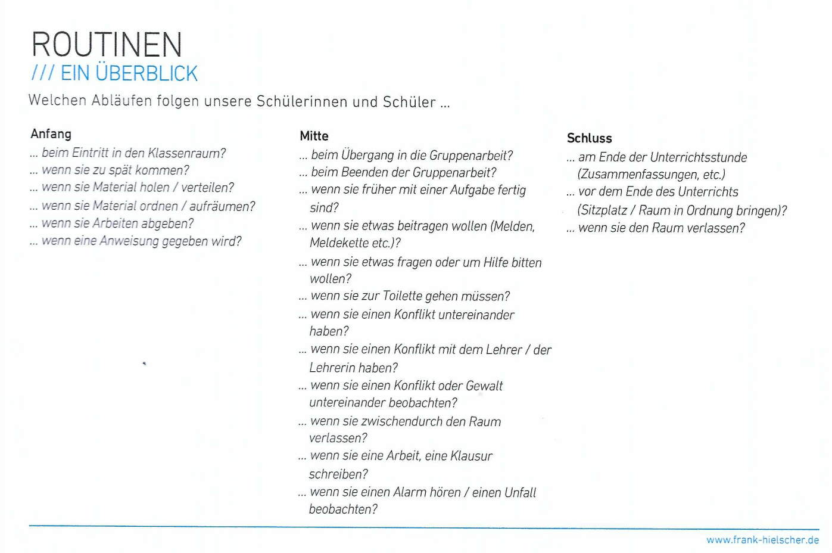
Weitere Ideen: Trainingskarten von Frank Hielscher
Classroom Management
Routinen schaffen Verlässlichkeit
Routinen & Rituale
Beginn der Stunde:
Stille Minute, Material auf dem Tisch, Schiebesystem, aufstehen
Ende der Stunde:
Regiezeit, Abschiedsgruß
Übergänge gestalten
Klangsignal, visuelle Signale
Ruhe herstellen
Aufräummusik, Rituale um Gruppen aufzuteilen, Lerntempoduett oder „Bus Stop“ -> „Was machen die SuS, wenn sie fertig sind?“

Slide 14
Classroom Management
Monitoring – Allgegenwärtigkeit
„Beim Monitoring handelt es sich um die Fähigkeit der Lehrpersonen, einen Überblick über das Lerngeschehen zu haben und aufgrund ihrer Präsenz informiert zu sein, was welche Lernenden gerade machen.“
Klassenführung
(nach Kounin)
Allgegenwärtigkeit
Schwung
Überlappung
Variabilität

Slide 15

Classroom Management
Unterrichtsplanung – Schwung, Überlappung, Variabilität
Klassenführung
(nach Kounin)
Allgegenwärtigkeit
Schwung
Überlappung
Variabilität
Murmelphase:
Erläutert, inwiefern die
Unterrichtsplanung mit
einer präventiven Klassenführung zusammenhängt.

Slide 16
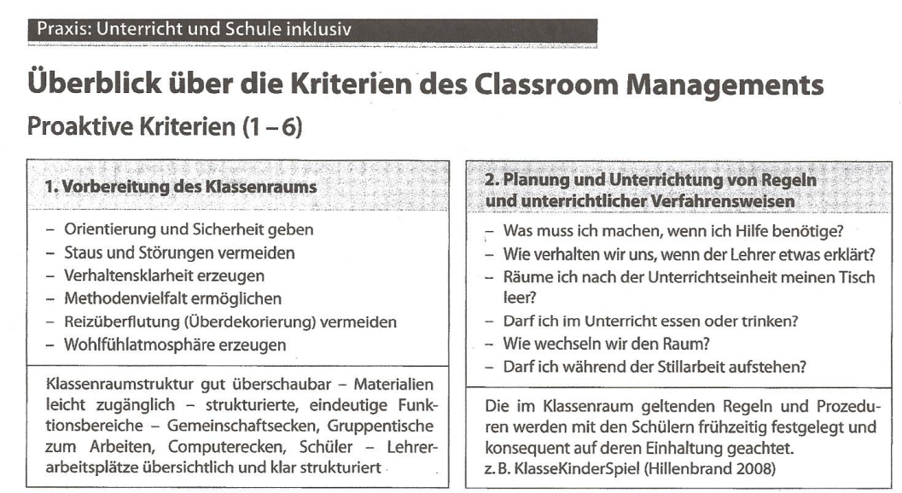
Classroom Management
Wer braucht noch mehr?
Routinen & Rituale
Monitoring
Umgang mit „Störungen“
Proaktives Classroom Management:
Moodle (Fachliteratur zum Vertiefen)
Selbstlernkurs (Kounin, Evertson & Harris)

Slide 17
Classroom Management
Eine Lebensaufgabe
Classroom Management
Prävention
Intervention
Prävention ist dafür da, Störungen zu minimieren, um Lernen zu ermöglichen. Wie reagieren wir trotzdem effektiv, wenn Störungen auftreten?

Slide 18
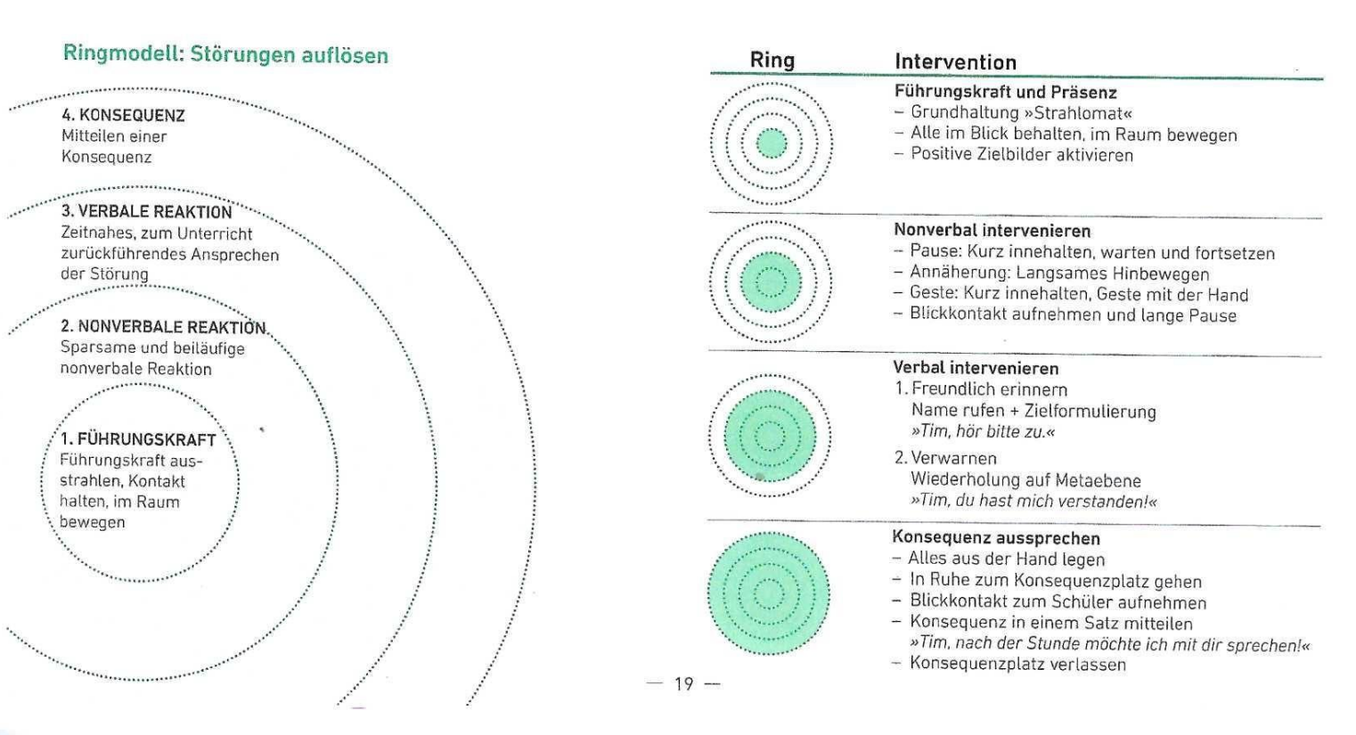
Classroom Management
Intervention
Gute Beziehungsarbeit als Grundlage
Vortrag Frank Hielscher (siehe Moodle)Marcks, Kronshagen, 9.11.2016

Slide 19
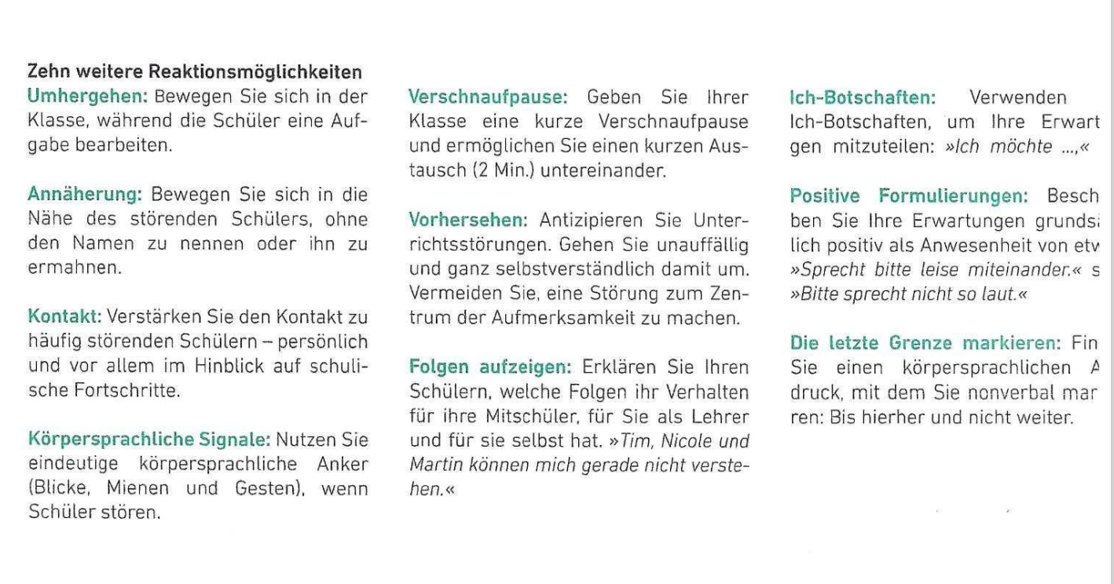
Classroom Management
Intervention
Vortrag Frank Hielscher (siehe Moodle)Marcks, Kronshagen, 9.11.2016

Slide 20

Classroom Management
Intervention – Low-profile Ansatz
Murmelphase:
Ab wann wird die Lehrkraft zum Störfaktor bei der Intervention?

Slide 21
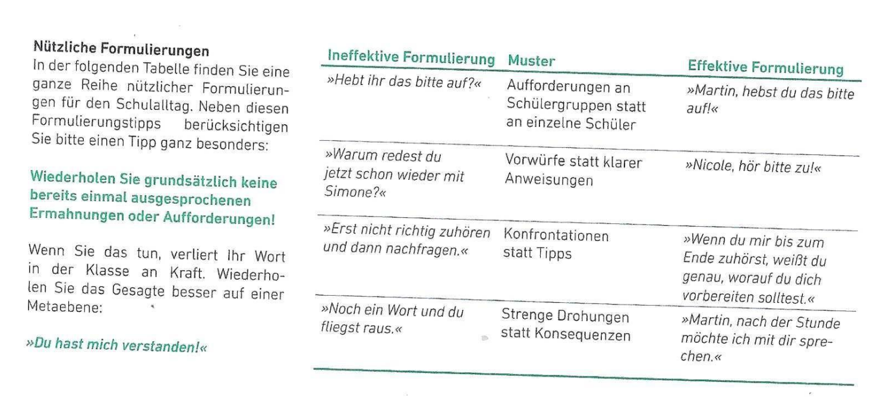
Classroom Management
Intervention - Lehrersprache

Slide 22
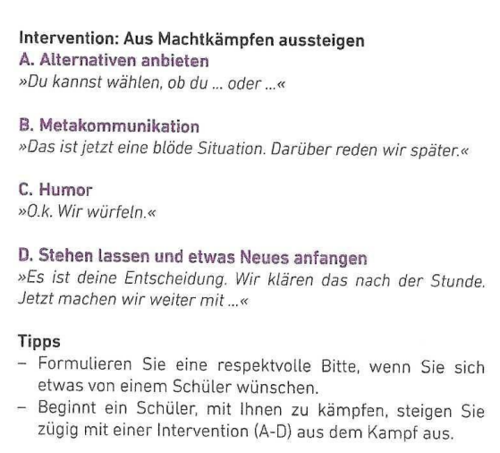
Classroom Management
Machtkämpfe vermeiden
Lehrkraft
Lernende
Machtkämpfe entstehen dann, wenn Lernende eine Bitte als Forderung verstehen und sich weigern, dieser Forderung nachzukommen.

Slide 23
Classroom Management
Machtkämpfe beenden
„Ja, und …“
SuS in ihren Gefühlen sehen und ernst nehmen
Folgen benennen lassen – das eigene Handeln reflektieren
Wiedergutmachung für die benannten Folgen benennen

Slide 24
Classroom Management
Präsenz als Basis des Lehrerhandelns
Präsenz
Ich bin da und bleibe da
Selbstkontrolle & Eskalationsvorbeugung
Unterstützungsnetzwerke: Wir sind nicht alleine
Widerstand: Ich gebe dir nicht nach und ich gebe dich nicht auf
Versöhnung & Beziehung
Transparenz: Wir sprechen offen darüber

Slide 25
Classroom Management
8 Irrtümer
Klassenführung = Guter Unterricht
Klassenführung = Disziplinierung bei Unterrichtsstörungen
Klassenführung ist nicht auf moderne Settings übertragbar
Viel Intervention hilft viel beim Umgang mit Störungen
Eine Technik = Patentrezept im Umgang mit Störungen
Klassenführung unterbindet Autonomie und würgt die Motivation der Schüler*innen ab
Schüler*innen können Klassenführung nicht einschätzen
Klassenführung = Entweder man kann es oder man kann es nicht

Slide 26
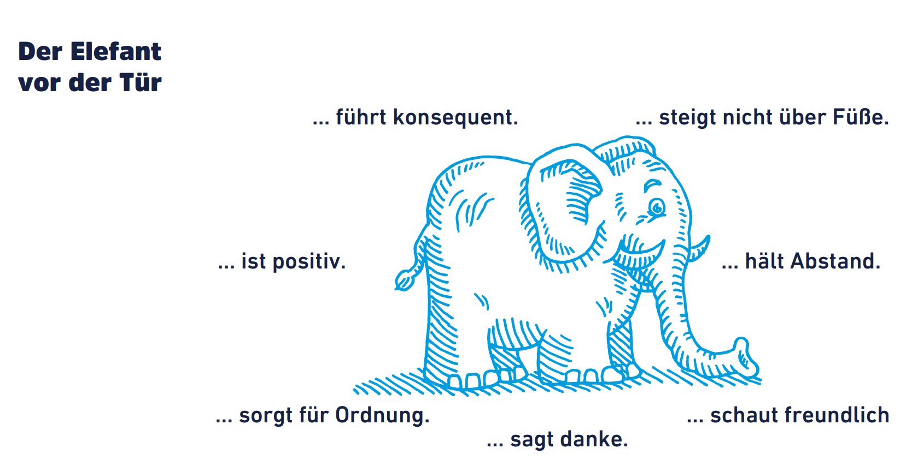
Classroom Management
Wer braucht noch mehr?
Routinen & Rituale
Monitoring
Umgang mit „Störungen“
Effektives Classroom Management:
Moodle (Vortrag von Frank Hielscher)

Slide 27
Classroom Management
Video Analyse
Dysfunktionale vs. Funktionale Ausgangssituationen
1. Teil - Beobachtungsaufträge:
1. Benenne die Störungen, die im Klassenraum auftreten.
2. Beschreibe die Reaktionen der Lehrkraft auf die jeweiligen Störungen.
3. Begründe, inwiefern die Lehrkraft mit ihrem Verhalten die Störungen verstärkt.
4. Diskutiert mögliche Handlungsalternativen mit einem Partner.
2. Teil - Beobachtungsaufträge:
1. Beschreibe die Reaktionen der Lehrkraft auf die jeweiligen Störungen.
2. Beziehe die dargestellten Handlungsmöglichkeiten auf deinen eigenen Unterricht.
Welche Ideen lassen sich in deiner Praxis umsetzen?

Slide 28
Output: Flyer erstellen zum Thema Classroom Management
Ziel: Wir erstellen Flyer, die uns in schwierigen Situationen unserer Unterrichtspraxis niedrigschwellig und konstruktiv unterstützen.
Gruppe 1: Planungshilfe: Checkliste zur Unterstützung bei der Planung von Unterricht
Gruppe 2: Reflexionshilfe: Feedbackbogen, mit Beobachtungsschwerpunkten zum Thema Classroom-Management für die Mentor*innen
Gruppe 3: In der Lerngruppe läufts nicht – Konkrete Handlungsideen
Gruppe 4: Mit einem Schüler läuft es nicht – Was kann ich tun?
Materialien (Moodle):
Reader „Einführung in die Pädagogik“ – Umgang mit Störungen
Proaktives CM – Evertson / Emmer
Managementkarten – Frank Hielscher
Klassenführung – Andrea Albers

Slide 29
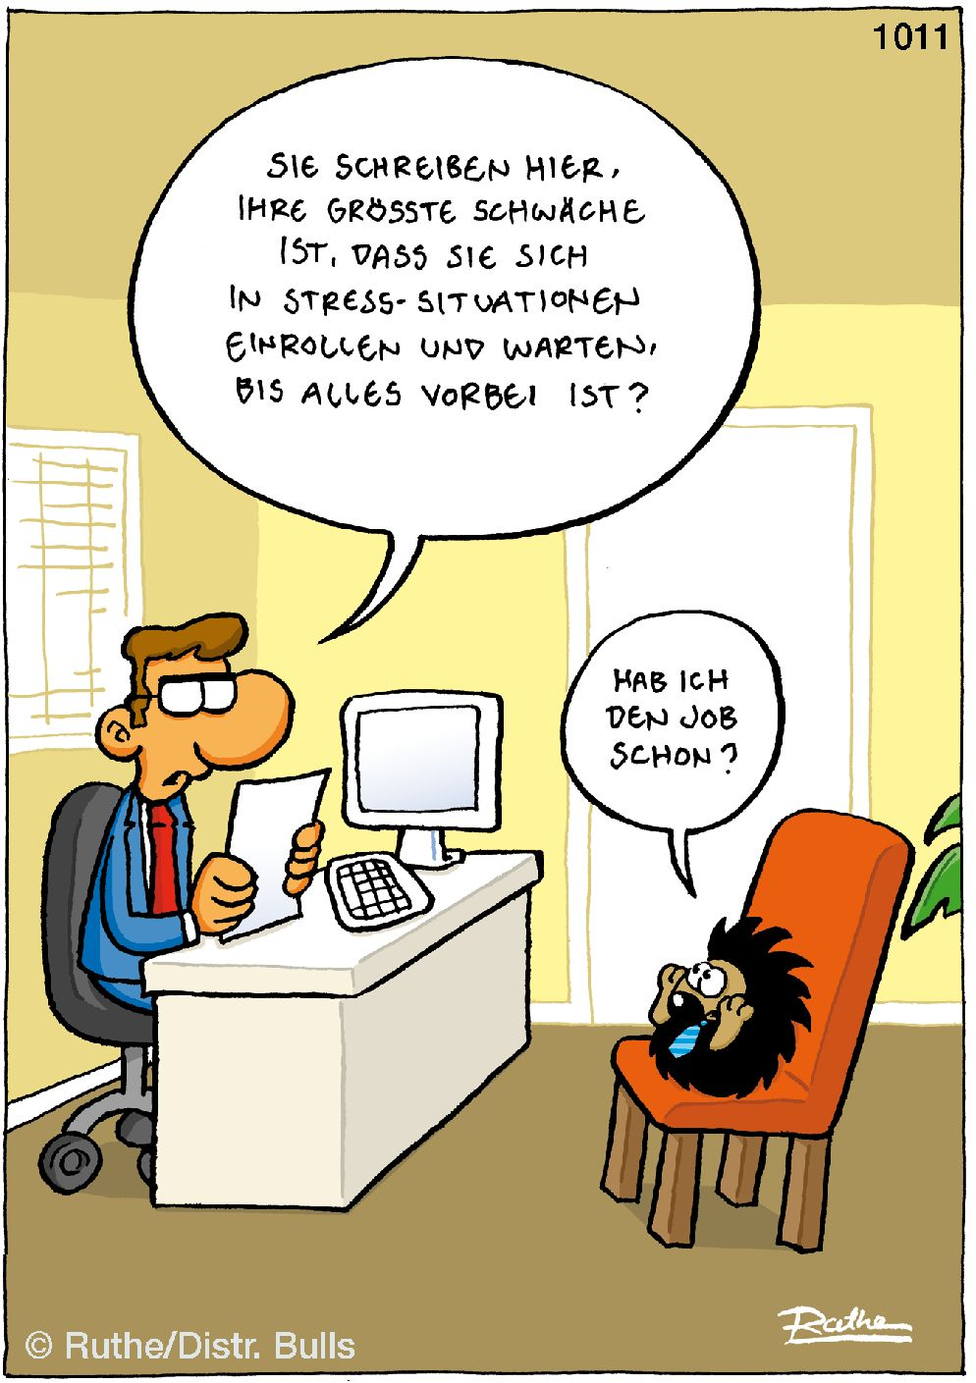


Classroom Management
Eigene Schwerpunkte setzen
Mitarbeitergespräch mit der Schulleitung:
Die Mitarbeitergespräche mit der Schulleitung stehen an. Classroom Management ist ein Dauerthema an deiner Schule. Du bereitest dich gewissenhaft auf das Gespräch vor.
Welche Schwerpunkte möchtest du in deinem eigenen Unterricht setzen?
Was gelingt dir schon gut in deinem eigenen Unterricht?
Was wäre dir wichtig, was deine Schule zukünftig noch besser umsetzt?
EA: Beantworte die Fragen schriftlich.
PA: Führe die Mitarbeitergespräche mit einem Partner.

Slide 30
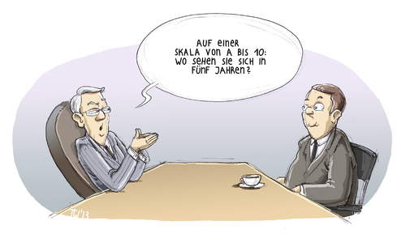
Classroom Management
Eigene Schwerpunkte setzen
Mitarbeitergespräch mit der Schulleitung:
Welche Schwerpunkte möchtest du in deinem eigenen Unterricht setzen?
Was gelingt dir schon gut in deinem eigenen Unterricht?
Was wäre dir wichtig, was deine Schule zukünftig noch besser umsetzt?

Slide 31
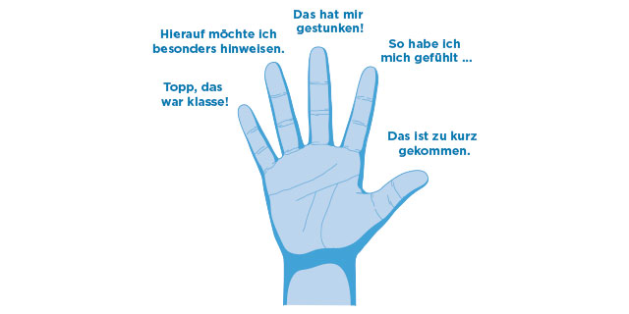
Classroom Management
Feedback (Modul & Vorbereitungsdienst)

